Slide 1
Projet: Implémentez un modèle de scoring

Slide 2
Sommaire
Contexte et problématique
Notebook de référence & modélisation
Point CI
Conclusions

Slide 3
Contexte et problématique
Contexte
L’entreprise "Prêt à dépenser", spécialisée dans les crédits à la consommation pour des clients avec peu d’historique bancaire, souhaite développer un outil de scoring crédit fiable et transparent. L’objectif est d’automatiser la décision d’octroi de crédit tout en limitant les risques de défaut et en expliquant les décisions du modèle.
Problématique
Comment concevoir, évaluer et déployer un modèle de scoring crédit robuste et explicable, capable de prédire la probabilité de remboursement d’un client, tout en intégrant une approche MLOps pour assurer le suivi, la reproductibilité et l’amélioration continue du modèle ?

Slide 4
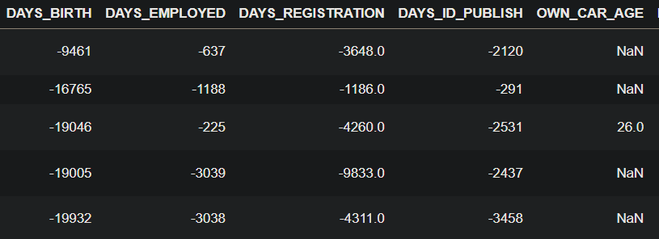
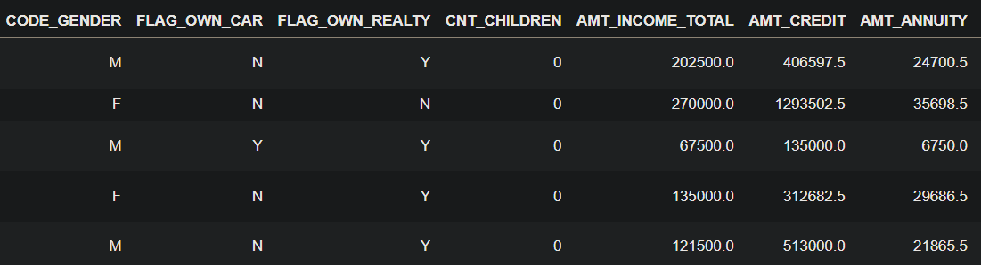
Notebook de référence & modélisation: Données
Notebook base:
Les données qui vont nous intéresser sont dans la table ‘application_{train|test}.csv’
C’est la table principale, divisée en deux fichiers :
application_train.csv : contient la variable cible TARGET
application_test.csv : sans la variable TARGET
Chaque ligne représente un prêt accordé (une demande de crédit)

Slide 5
Notebook de référence & modélisation: Feature engineering
Création de feature dites “de domaine”
Création de quelques variables censées refléter des facteurs importants pour prédire si un client risque de ne pas rembourser son prêt. (inspiré d’un script tiers)
CREDIT_INCOME_PERCENT : pourcentage du montant du crédit par rapport au revenu du client
ANNUITY_INCOME_PERCENT : pourcentage du montant de l’annuité du prêt par rapport au revenu du client
CREDIT_TERM : durée totale du remboursement en mois (l’annuité correspondant au montant mensuel à payer)
DAYS_EMPLOYED_PERCENT : pourcentage du nombre de jours travaillés par rapport à l’âge du client

Slide 6
Notebook de référence & modélisation: Feature engineering
Création de feature dites “polynomiales”
Ces features consistent à créer de nouvelles variables en combinant les puissances et interactions des variables existantes (ex: EXT_SOURCE_1 × EXT_SOURCE_2²). Ces termes d’interaction permettent de capturer les effets combinés entre variables, pouvant révéler des relations non linéaires avec la cible.
EXT_SOURCE_1 DAYS_BIRTH: produit des valeurs EXT_SOURCE_1 et DAYS_BIRTH
EXT_SOURCE_2^2: valeurs EXT_SOURCE_2 au carré
…

Slide 7
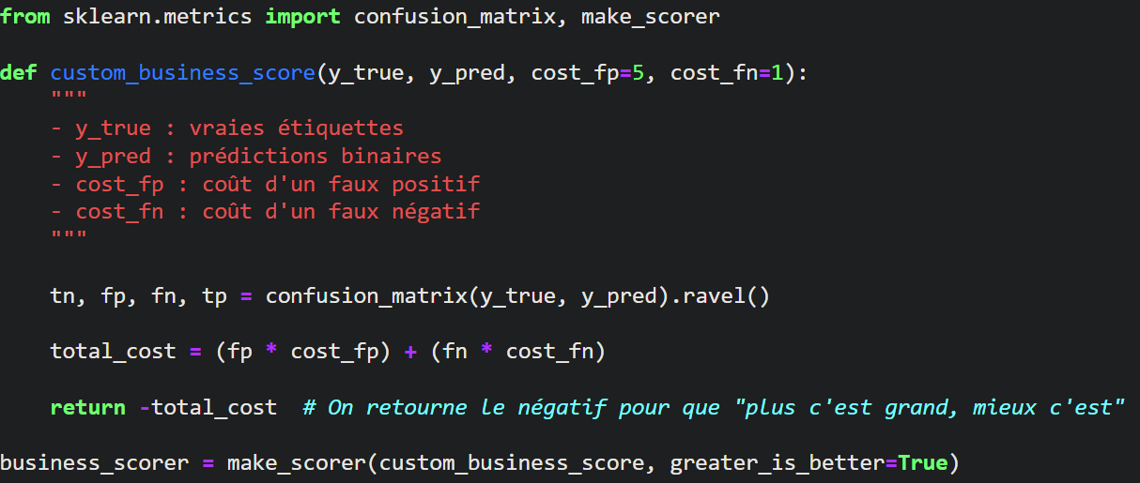
Modélisation
Création d’une fonction custom business score inspiré d’un scorer de churn

Slide 8
Modélisation
2 modèles: Régression Linéaire, Random Forest
3 datasets: dataset “de base”, dataset base + feature polynomiales, dataset base + domain features
Pipeline:
-> Gestion du data leakage avec SMOTE (score: 0.48 -> 0.7)
-> Split train test des datasets
-> Entrainer le modèle avec grid_cv afin de trouver les meilleurs hyperparametres
-> Log les metriques dans MLFlow
-> Recherche du meilleur seuil avec le dataset de test avec la métrique AUC calculée lors de la phase de validation

Slide 9
Modélisation: résultats
AUC (validation) | Modèle original du notebook | Dataset “de base” (baseline) | Dataset features domaine | Dataset feature polynomiales
Régression logistique | 0.69 | 0.75 | 0.75 | 0.41
RandomForest | 0.67 | 0.69 | 0.69 | 0.56

Slide 10
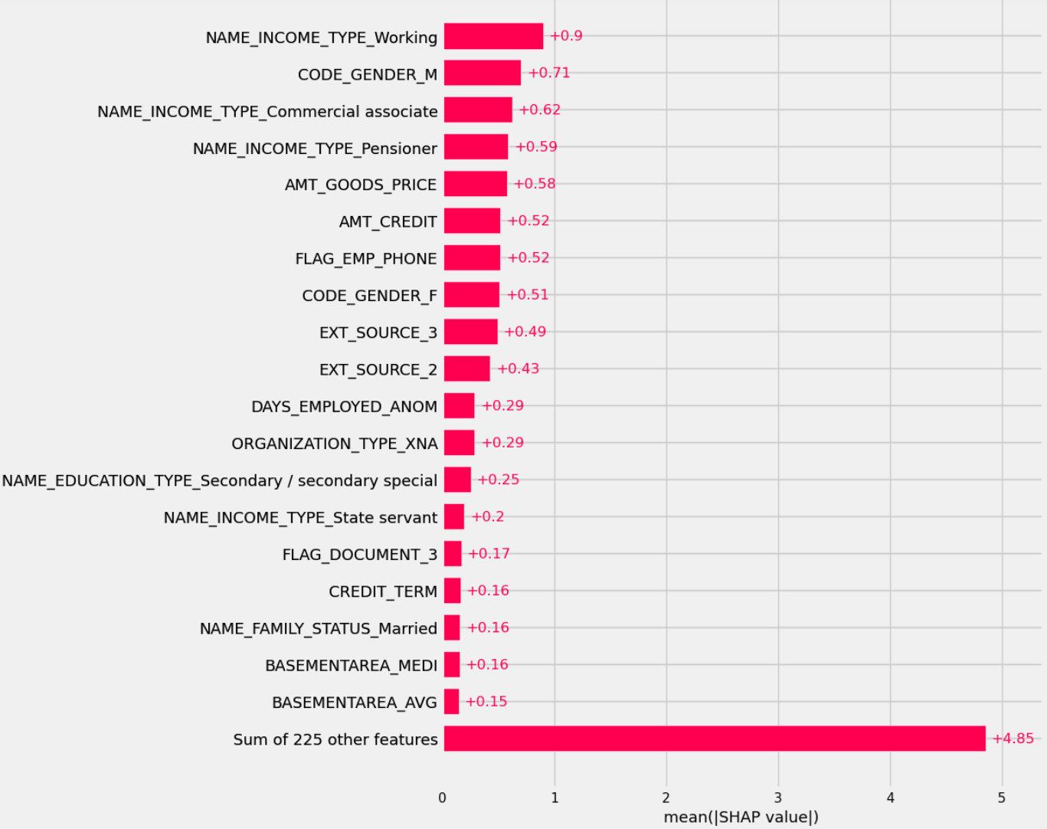
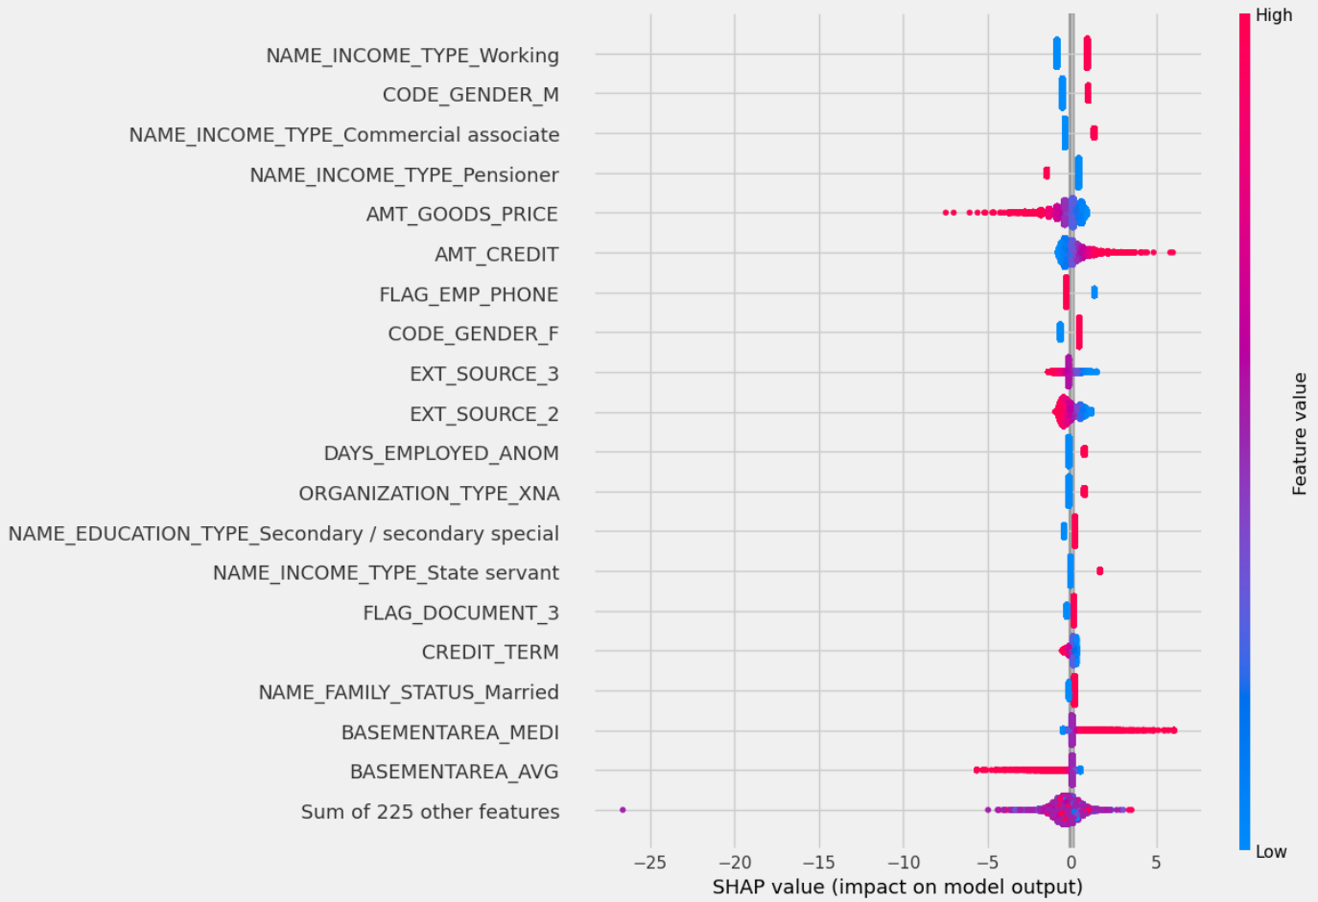
Modélisation: feature importance
Notre modèle le plus performant est Régression Logistique sur le dataset connaissance domaine

Slide 11
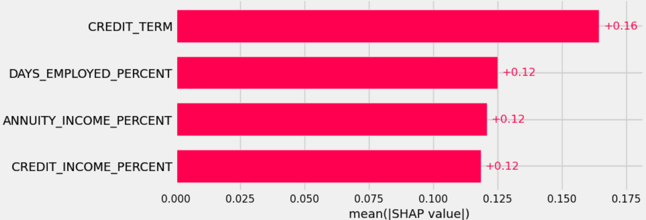
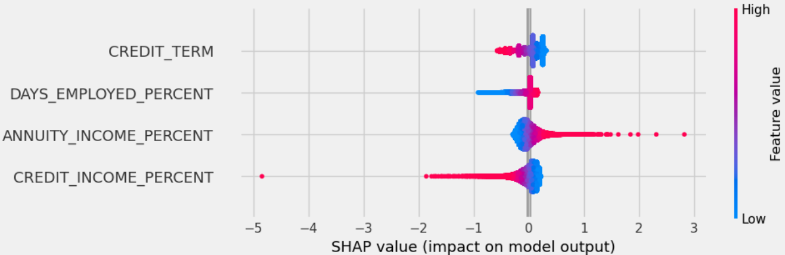
Modélisation: feature importance sur les features domaine
-> Les domain features on peu d’impact sur la prédiction

Slide 12
Modélisation: interprétation des resultats du dataset “Features polynomiales”
Visiblement le notebook de base enlève certains colonnes du dataset baseline et ajoute les poly les colonnes retirées sont ['EXT_SOURCE_1', 'EXT_SOURCE_2', 'EXT_SOURCE_3', 'DAYS_BIRTH']

Slide 13
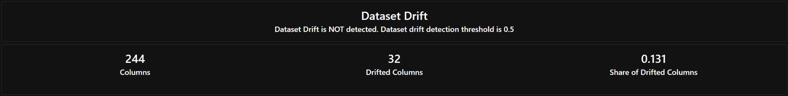
Modélisation: data drift
Calcul du data drift avec “Evidently”
du drift a été identifié sur 32 colonnes
Le data drift dans Evidently est calculé en comparant la distribution des variables entre un jeu de référence (données historiques) et un jeu courant (nouvelles données) et estime si la distribution a significativement changé (Kolmogorov–Smirnov ou chi² )
Une bonne piste pour gérer le drift est de mettre en place un système de surveillance continue : si le score de drift dépasse un seuil défini (par exemple 0.5 ou 0.7 selon la métrique), on peut déclencher automatiquement un réentraînement du modèle avec des données récentes.

Slide 14
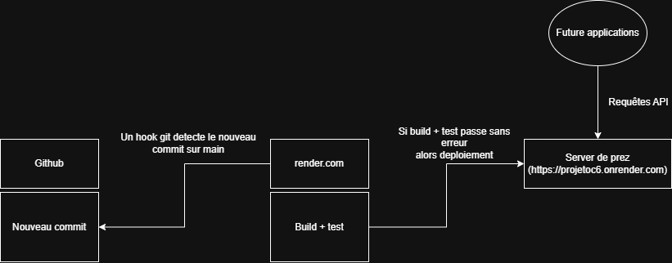

Pipeline CI/CD
Diagramme de la pipeline CI / CD
Config du serveur render (ajouter les log du run build avec les tests)

Slide 15
Demo d’appel api

Slide 16
Conclusions
Récupération d’un kernel, exploration du feature engineering
Tests de modèles avec les différents datasets, évaluations et investigations des résultats
Amélioration de 21% avec redressement de la donnée
Amélioration de 5% avec le dataset connaissance domaine
Meilleur modèle 75% accuracy
Mise en place d’un environnement CI/CD avec déploiement d’une API
Test de l’API
Feature engineering relativement peu impactant, améliorations possibles
Changer de pipeline CI / CD pour une meilleure intégration des tests

